Slide 1
Funkgerätekunde und -bedienung
Ausbildung Sprechfunk
Stand 29.12.2015

Slide 2
Lerninhalte
Funkgerätetypen
Anforderungen an Funkgeräte
Verkehrsarten
Funkgeräte kennen, Standards beherrschen
  Bedienelemente
  Inbetriebnahme
  Betriebsartenwechsel
  Gruppenwechsel
  Sprachkommunikation
  Textkommunikation
  Statusmitteilungen
  Ergonomische Parameter
Notes:
HINWEISE
Keine
ZUWEISUNG
Unterwiesener: ja
Aufbaulehrgang: ja
Sprechfunker TM14: ja
METHODE
Lehrvortrag

Slide 3
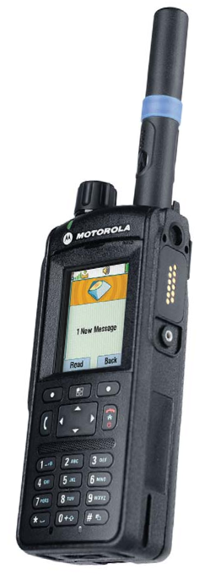
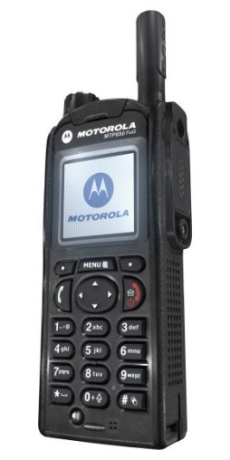
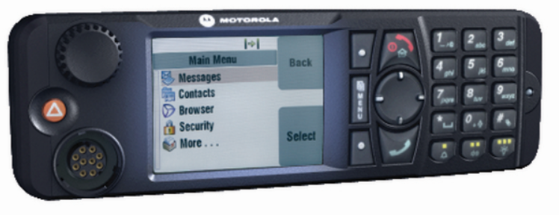
Funkgerätetypen
Digitalfunkgeräte werden unterschieden in
Fahrzeugfunkgeräte (MRT = Mobile Radio Terminal)
Handfunkgeräte (HRT = Handheld Radio Terminal)
Festfunkstationen (FRT = Fixed Radio Terminal)
Die Bedienoberfläche sowie die Funktionalitäten sind bei den Geräten des jeweiligen Herstellers gleich oder ähnlich
Fahrzeugfunkgerät (MRT)
Handfunkgeräte (HRT)
Notes:
HINWEISE
Keine
ZUWEISUNG
Unterwiesener: ja
Aufbaulehrgang: ja
Sprechfunker TM14: ja
METHODE
Lehrvortrag

Slide 4
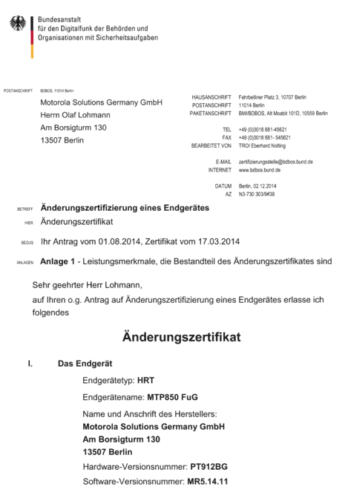
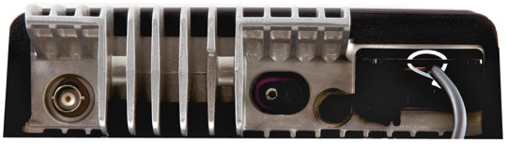
Anforderungen an Funkgeräte
Zertifizierung
Hard- und Softwaretechnische Schnittstellen
Besondere Merkmale für spezielle Einsatzbereiche (z.B. ATEX-Zulassung)
Notes:
HINWEISE
Keine
ZUWEISUNG
Unterwiesener: nein
Aufbaulehrgang: ja
Sprechfunker TM14: ja
METHODE
Lehrvortrag

Slide 5
Verkehrsarten
Vollduplex (Gegenverkehr)
Gleichzeitiger Sende- und Empfangsbetrieb nach Drücken der grünen Telefontaste
Vergleichbar mit einem normalen Telefongespräch
Sehr ressourcenintensiv
Halbduplex (bedingter Gegenverkehr)
Abwechselnd Senden und Empfangen durch Drücken der Sprechtaste (PTT)
Typische Verkehrsart beim Gruppen- und Einzelgespräch im TMO-Betrieb
Simplex (Wechselverkehr)
Abwechselnd Senden und Empfangen durch Drücken der Sprechtaste (PTT)
Typische Verkehrsart beim Gruppen- und Einzelgespräch im DMO-Betrieb
Notes:
HINWEISE
Keine
ZUWEISUNG
Unterwiesener: nein
Aufbaulehrgang: ja
Sprechfunker TM14: ja
METHODE
Lehrvortrag

Slide 6
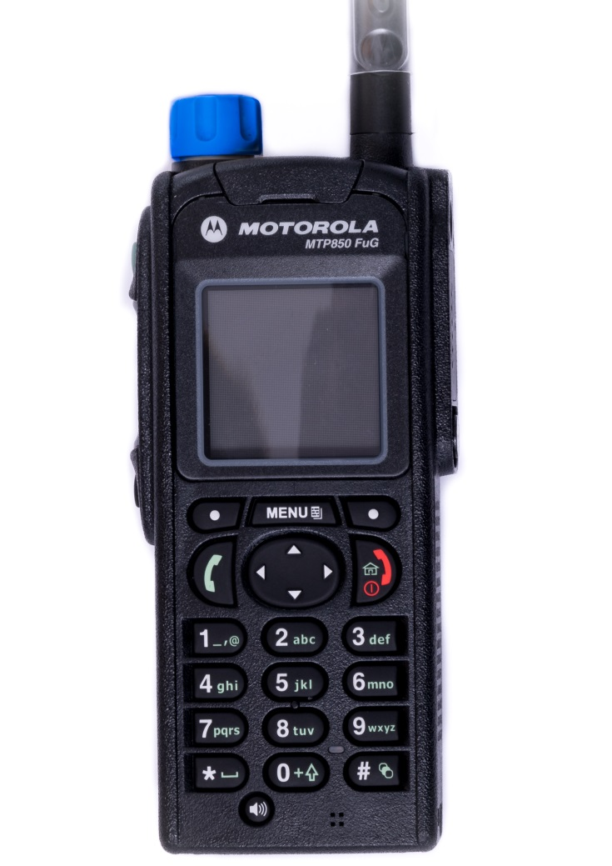
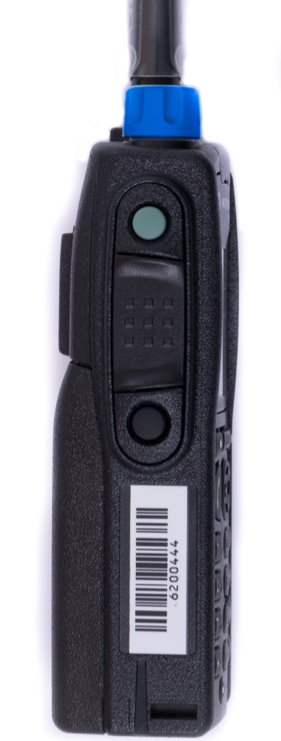
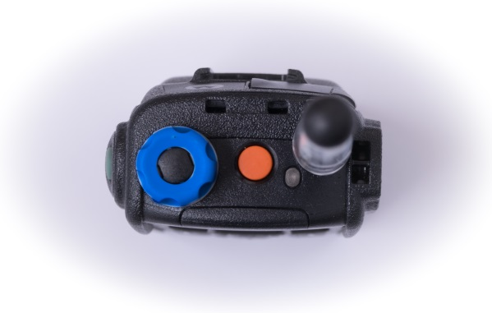
Motorola HRT MTP 850
Navi-Drehknopf
Gruppenwahl/-wechsel über
Menü und Navigationstasten
Textmeldungen
Abrufen
Gruppenwahl/
-wechsel
TMO/DMO-
Taste
Gruppenwahl über
Optionstaste
Sprechtaste
Notruftaste
Navigationstasten
Ein/Aus
Tastensperre
(Menü + *)
Status LED
Display 180°
Drehen
Notes:
HINWEISE
Keine
ZUWEISUNG
Unterwiesener: ja
Aufbaulehrgang: ja
Sprechfunker TM14: ja
METHODE
Lehrvortrag, bereits am Gerät zeigen

Slide 7
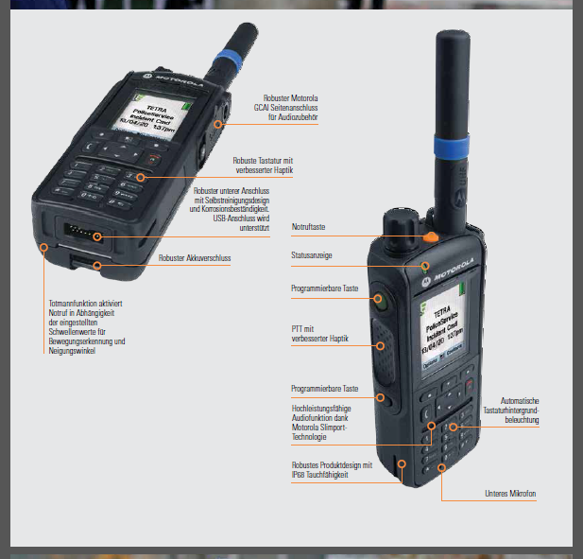
Motorola HRT MTP 6650
Notes:
HINWEISE
Keine
ZUWEISUNG
Unterwiesener: ja
Aufbaulehrgang: ja
Sprechfunker TM14: ja
METHODE
Lehrvortrag, bereits am Gerät zeigen

Slide 8
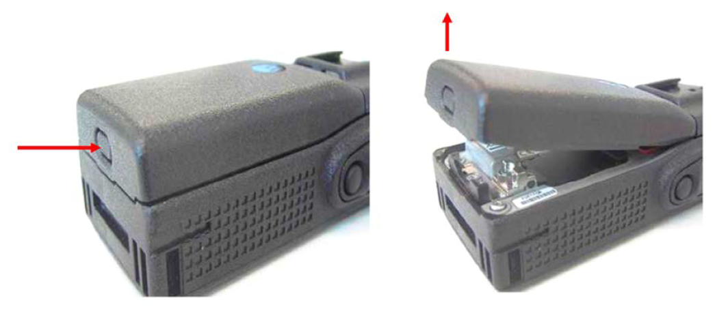
Motorola HRT MTP 850
Akkuwechsel
Funkgerät ausschalten!
Entriegelungstaste am Batterieunterteil drücken
Unterteil der Batterie herausheben
Neuen Akku einsetzen
Auf sichere Verriegelung des Akkus achten
Notes:
HINWEISE
Keine
ZUWEISUNG
Unterwiesener: ja
Aufbaulehrgang: ja
Sprechfunker TM14: ja
METHODE
Lehrvortrag, bereits am Gerät zeigen

Slide 9
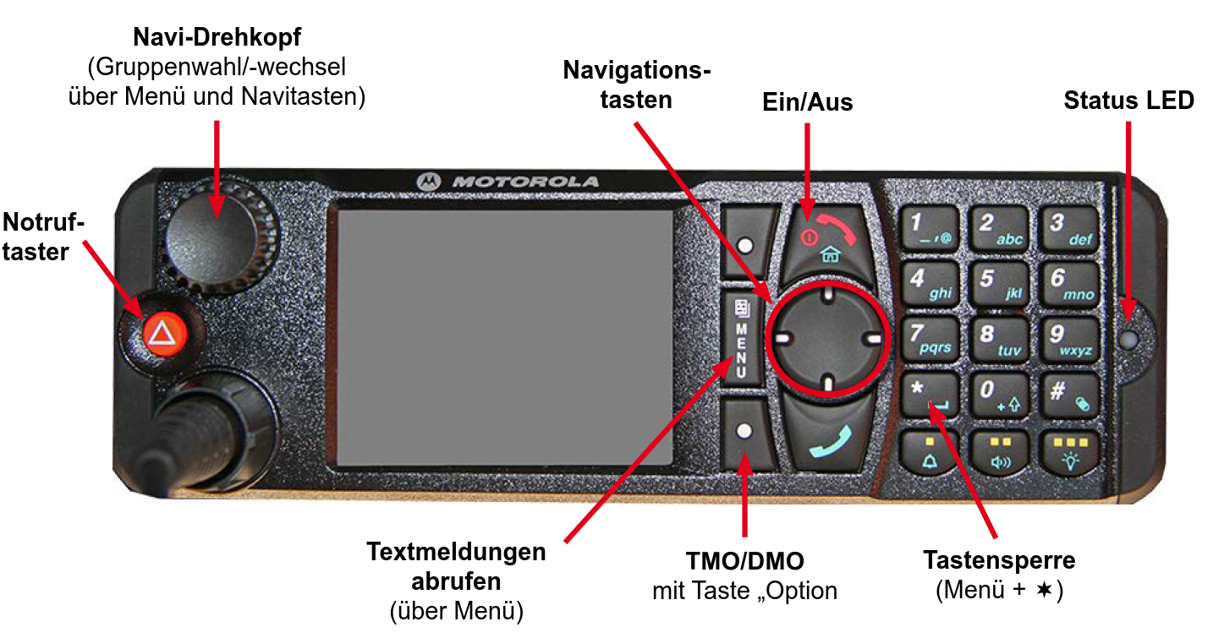
Motorola MRT MTM 800
Gruppenwahl über Optionstaste
TMO/DMO-Taste
Display-Helligkeit
Notes:
HINWEISE
Keine
ZUWEISUNG
Unterwiesener: ja
Aufbaulehrgang: ja
Sprechfunker TM14: ja
METHODE
Lehrvortrag

Slide 10
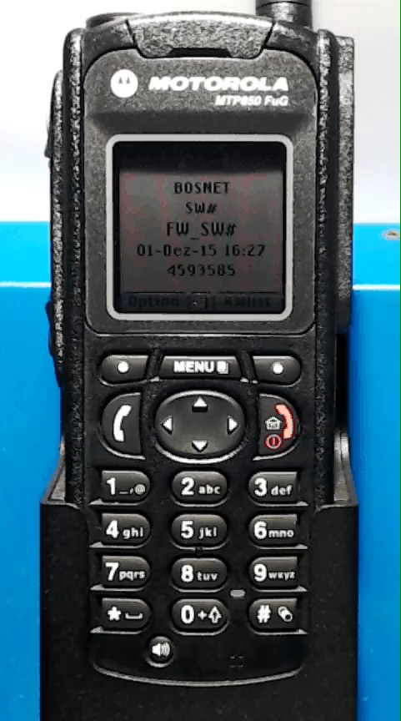
Tastensperre ein- und ausschalten
Notes:
HINWEISE
Keine
ZUWEISUNG
Unterwiesener: ja
Aufbaulehrgang: ja
Sprechfunker TM14: ja
METHODE
Gruppenarbeit

Slide 11
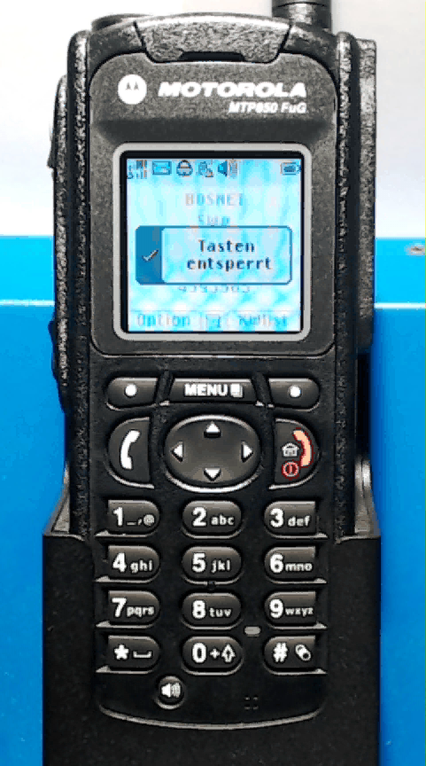
TMO- / DMO-Moduswahl über Options-Menü
Notes:
HINWEISE
Keine
ZUWEISUNG
Unterwiesener: ja
Aufbaulehrgang: ja
Sprechfunker TM14: ja
METHODE
Gruppenarbeit

Slide 12
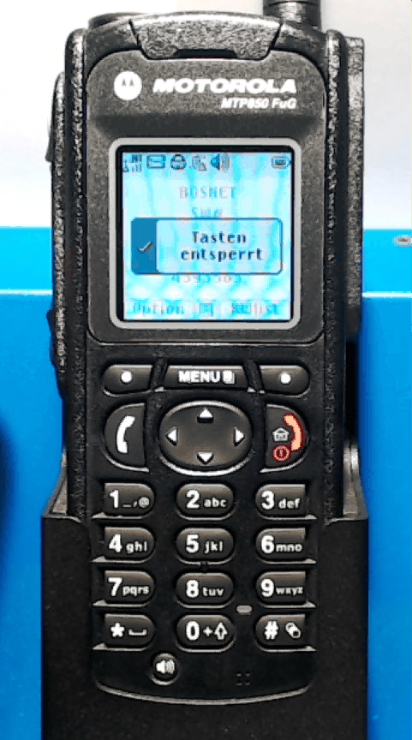
TMO- / DMO-Moduswahl über Optionstaste
Notes:
HINWEISE
Keine
ZUWEISUNG
Unterwiesener: ja
Aufbaulehrgang: ja
Sprechfunker TM14: ja
METHODE
Gruppenarbeit

Slide 13
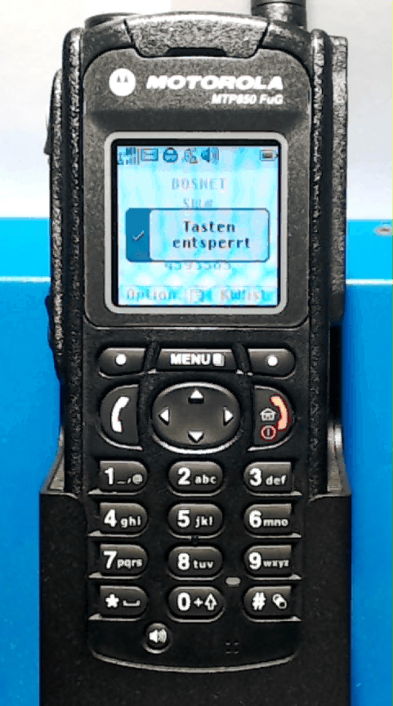
Gruppe wechseln über Optionstaste
Notes:
HINWEISE
Keine
ZUWEISUNG
Unterwiesener: ja
Aufbaulehrgang: ja
Sprechfunker TM14: ja
METHODE
Gruppenarbeit

Slide 14

Gruppe wechseln über Drehknopf
Notes:
HINWEISE
Keine
ZUWEISUNG
Unterwiesener: ja
Aufbaulehrgang: ja
Sprechfunker TM14: ja
METHODE
Gruppenarbeit

Slide 15
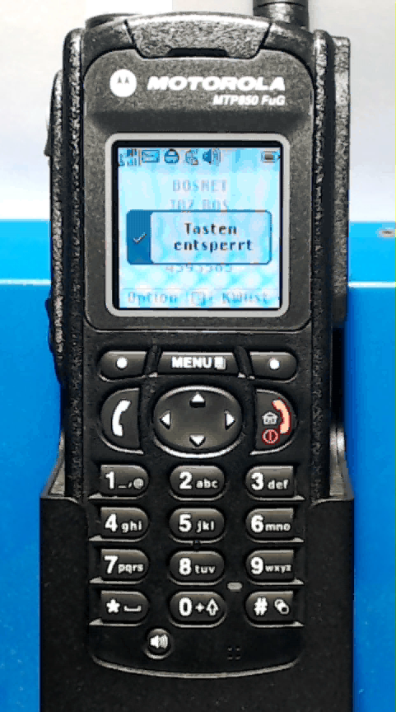
Gruppe wechseln über Favoriten
Notes:
HINWEISE
Keine
ZUWEISUNG
Unterwiesener: ja
Aufbaulehrgang: ja
Sprechfunker TM14: ja
METHODE
Gruppenarbeit

Slide 16
Übersicht der
Favoritenordner
LKR SW | Anrainer | ILS SW
FW SW# RD SW ILS SW AG Marschkanal P WÜ BOS ZA KATS SW# ZA SW# SoG 6 SW SoG 4 SW SoG 3 SW SoG 2 SW SoG 1 SW 326 F 307 - 314 F | FW SW FW WÜ# FW NES FW MSP FW KT FW KG FW HAS FW BA | FW: SW#, SW, NES, KG, HAS; ILS SW AG SoG 1 – 10 SW Marschkanal OV 101-110 TMOa WR: SW#, SW, NES, KG, HAS; BR: SW#, SW, NES, KG, HAS; RD: SW#, SW, NES, KG, HAS; ZA: SW#, SW, NES, KG, HAS; 307-326 KATS: SW#, SW, NES, KG, HAS; P WÜ BOS ZA

Slide 17
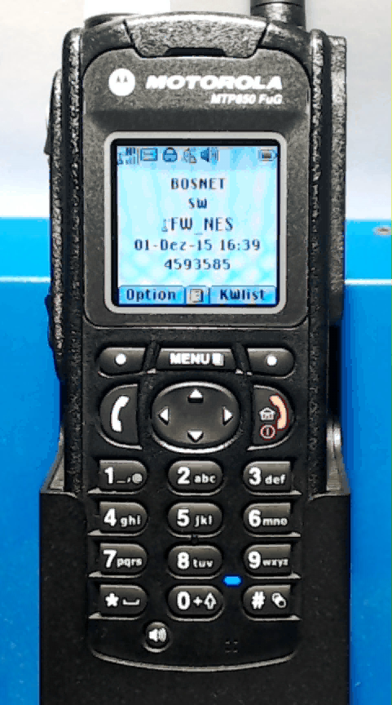
Gruppe wechseln über Schnellwahl
Notes:
HINWEISE
Keine
ZUWEISUNG
Unterwiesener: ja
Aufbaulehrgang: ja
Sprechfunker TM14: ja
METHODE
Gruppenarbeit

Slide 18

Nutzungsmodus MS, Gateway, Repeater
Notes:
HINWEISE
Keine
ZUWEISUNG
Unterwiesener: ja
Aufbaulehrgang: ja
Sprechfunker TM14: ja
METHODE
Gruppenarbeit

Slide 19
Änderungshistorie
2015-11-02: Zielgruppenorientierte Präsentation hinzugefügt, Folienkommentare standardisiert
2015-11-05: Beschriftung für Display-Helligkeit hinzugefügt (Folie Motorola MRT MTM 800)
2015-12-29: Folien mit Videos hinzugefügt
2019-07-19: MTP6650FuG hinzugefügt

